Slide 1
資料３
2019年度
三島二次医療圏「地域医療構想」 現状と今後の方向性
大阪アプローチ
圏域ごとのデータに基づく分析をもとに
公民のイコールフッティングで
病床機能分化の議論を進める
Notes:
・北河内二次医療圏における地域医療構想を推進するにあたり、現状と今後の方向性について、ご説明します。

Slide 2
Contents
１ 三島二次医療圏の概要
4 長期療養（慢性期）の概要
（１）今後の医療需要の見込み
（２）医療体制の概要
（３）疾患別の状況
（４）入院患者の推移
（５）在宅医療提供体制
（６）診療実態の分析の結果
（１）病床の現状
（２）患者受療・医療提供状況（NDB）
（３）現状と課題のまとめ
２ 高度急性期から急性期（急性期一般※）の概要
5 将来のあるべき医療体制に向けて
（１）病床の現状
（２）患者受療・医療提供状況（NDB）
（３）現状と課題のまとめ
（１）2025年に各病院が検討している
病床機能
（２）2025年に各病院が検討している
病床機能のまとめ
※急性期一般入院基本料（旧７対１、10対１）
３ 急性期（地域一般※）から回復期の概要
（１）病床の現状
（２）患者受療・医療提供状況（NDB）
（３）現状と課題のまとめ
※地域一般入院基本料（旧13対１、15対１）
Notes:
・本日ご説明する内容です。

Slide 3
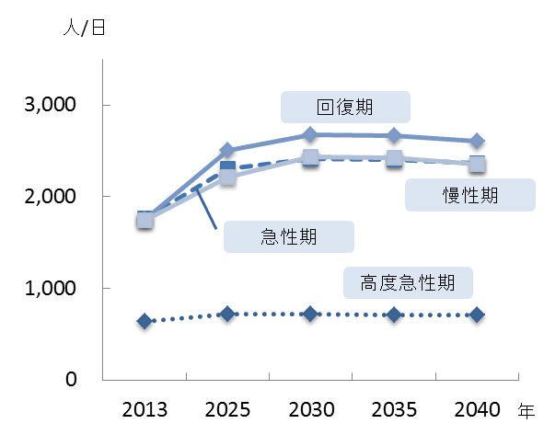
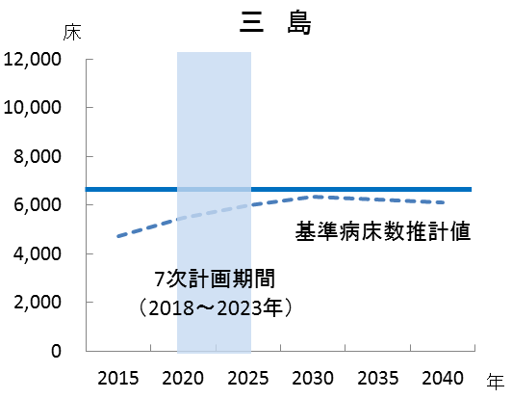
1 三島二次医療圏の概要 (1)今後の医療需要の見込み
三島二次医療圏では、今後、2030年をピークに医療需要（特に回復期）が
増加する見込み
●病床機能ごとの医療需要の見込み（総計）
●基準病床数の見込み
基準病床数の将来見込みでは、2030年に
おいても、既存病床数に達しない見込み。
参照：第７次大阪府医療計画
一部改編

Slide 4
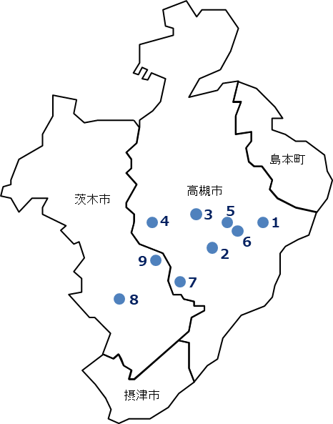
1 三島二次医療圏の概要(2)医療体制の概要①
三島二次医療圏では
公的医療機関等2025プラン対象病院が６病院となっている
●主な医療施設の状況
注
注：公的医療機関等2025プラン策定依頼時は、地域医療支援病院承認前であったため、「将来に向けた病院のプランに関する調査」に回答
2019年５月末時点
【対象病院数33の内訳】
公立病院：0
公的病院：６
民間等病院：27
参照：第７次大阪府医療計画一部改編
Notes:
・新公立病院改革プラン補足調査対象病院が２か所（大阪府立精神医療センター、市立ひらかた）、公的医療機関等２０２５プラン対象病院が４カ所（松下記念、関西医大附属枚方病院、枚方公済、星ヶ丘医療センター）となっております。
（・プランで言うところの「公的」とは、医療法上の公的医療機関とは異なり、特定機能病院、地域医療支援病院が「プラン対象施設」とされています）
※参考
病院事業を設置する地方公共団体においては、「新公立病院改革ガイドライン」（平成27 年３月31 日付け総財準第59 号総務省自治財政局長通知）を参考に、平成28 年度中に「新公立病院改革プラン」を策定することとされており、策定した「新公立院改革プラン」をもとに、地域医療構想調整会議に参加することで、地域医療構想の達成に向けた具体的な議論が促進されるものと考えております。
民間病院が約９割を占め、全国より約１割高い大阪府では、公立、公的医療プランに加え、民間病院にも医療プラン２０２５の策定をおこない地域の課題を共有する予定です。

Slide 5
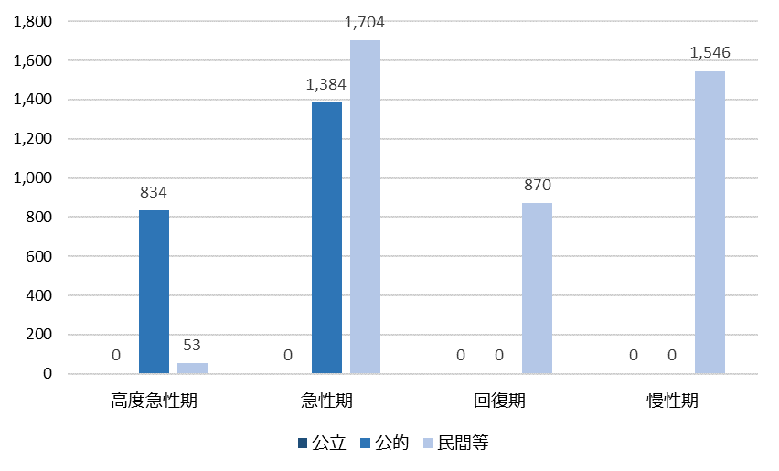
1 三島二次医療圏の概要(2)医療体制の概要②（病床機能別実態）
急性期・回復期・慢性期において、
民間病院等が有する病床数が多い
●病床機能別病床数（病院プラン等提出42病院（公立0、公的5、民間等28））
床
参照：2018年度病院プラン調査等
Notes:
第8節
P.456
図表9-8-5

Slide 6
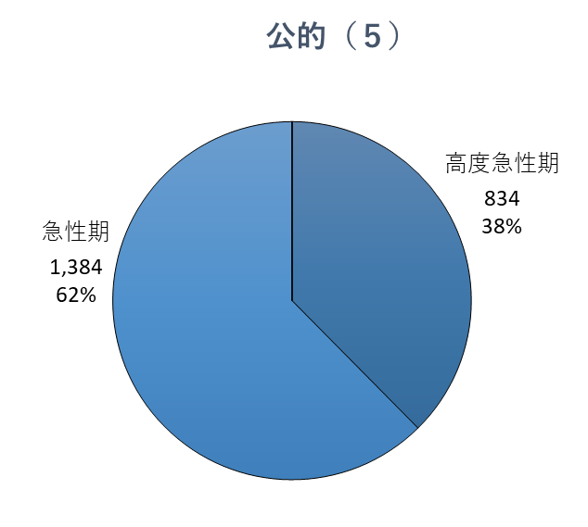
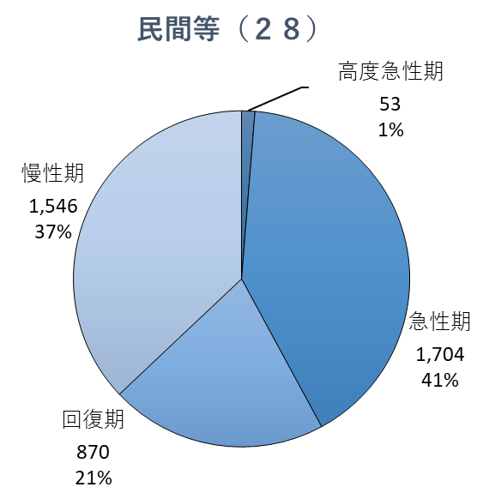
1 三島二次医療圏の概要(2)医療体制の概要③（公民別病床機能）
公的・民間等、それぞれにおいて有する
病床機能の割合は異なっている
●公民別病床数の病床機能別割合(病院プラン等提出33病院（公立0、公的5、民間等28））
病床数（合計）
2,218床
病床数（合計）
4,173床
※公立医療機関はなし
参照：2018年度病院プラン調査等
Notes:
第8節
P.456
図表9-8-5

Slide 7
1 三島二次医療圏の概要(2)医療体制の概要④（医療介護提供体制）
医療・介護提供体制は、多くの機能・施設から構成されている
医療保険
介護保険
その他
一般病床
DPC
7施設 2,849床
一般病棟入院基本料
22施設
2,484床
療養病床
介護保険施設
48施設
3,862人定員
有料老人ホーム
75施設
3,910人定員
療養病棟
入院基本料
9施設
857床
特別養護老人ホーム
30施設
2,280人定員
小児
入院医療管理料
3施設 134床
特定機能病院
1施設 747床
（一般病床に限る）
専門病院
1施設 164床
養護老人ホーム
4施設
200人定員
回復期
リハビリテーション
8施設
626床
介護老人保健施設
17施設
1,578人定員
救命救急
2施設 22床
特定集中治療室
4施設 38床
緩和ケア病棟
3施設 108床
軽費老人ホーム
13施設
573人定員
障害者施設等
13施設 766床
介護療養型医療施設
（介護療養病床）
1施設
4人定員
ハイケアユニット
4施設 28床
脳卒中ケアユニット
1施設 3床
特殊疾患
（入院料）
1施設 57床
地域包括ケア病棟
（入院料）
6施設
237床
総合周産期特定集中治療室
母体・胎児 2施設 12床
新生児 2施設 30床
介護医療院
0施設
0人定員
特殊疾患
（入院医療管理料）
0施設 0床
主な地域密着型サービス
57施設
1,016人定員
サービス
付き
高齢者向け
住宅
55施設
2,218人定員
新生児
特定集中治療室
0施設 0床
新生児
治療回復室
1施設 6床
地域包括ケア病棟
（入院医療管理料）
6施設
112床
小児
特定集中治療室
0施設 0床
有床診療所
一般
19施設 199床
地域密着型
養護老人ホーム
14施設
395人定員
有床診療所
療養
1施設
4床
精神病床
結核病床
感染症病床
認知症高齢者
グループホーム
43施設
621人定員
7施設
2323床
0施設
0床
0施設
0床
出典 「医療保険」病床機能報告（2017年7月1日時点の医療機能：2018年10月集計）ただし、次項目は右記のとおり、精神病床・結核病床・感染症病床（大阪府健康医療部資料（2019年3月31日現在））「介護保険・その他」大阪府福祉部資料（認知症高齢者グループホームは2018年1月1日現在、その他施設は2019年4月1日現在）
Notes:
第8節
P.456
図表9-8-5

Slide 8
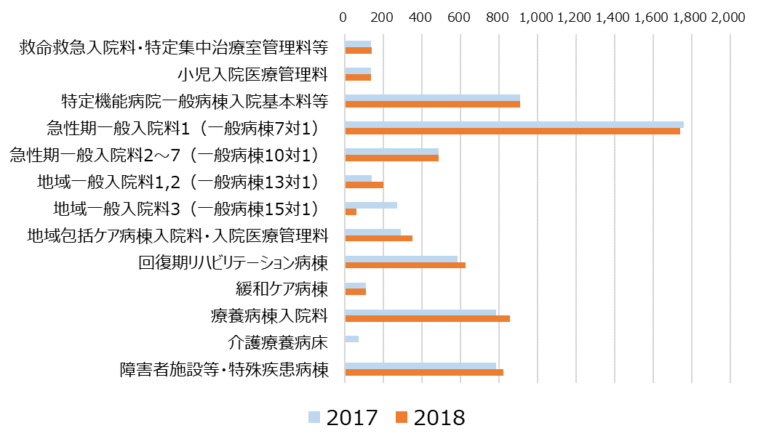
１ 三島二次医療圏の概要(2)医療体制の概要⑤ （入院料別の経年変化）
地域一般入院料３の報告病床数が一番多く減少している
●入院料別報告病床数の推移
136床⇒139床（＋3床）
【数値標記凡例】
2017年度数値⇒2018年度数値（前年度からの増減）
134床⇒134床（±0床）
911床⇒911床（±0床）
485床⇒485床（±0床）
1,759床⇒1,740床（▲19床）
139床⇒199床（+60床）
273床⇒60床（▲213床）
291床⇒349床（+58床）
584床⇒626床（+42床）
108床⇒108床（±0床）
786床⇒857床（+71床）
71床⇒０床（▲71床）
785床⇒823床（+38床）
出典 病床機能報告（結果は暫定集計）
8

Slide 9
１ 三島二次医療圏の概要(2)医療体制の概要⑥（転換補助金）
「病床転換促進事業補助金」の交付病院数は府全体で増加傾向であり、
三島二次医療圏においては３病院に対し、交付実績がある
病床転換促進事業補助金（実績）
大阪府全体
 | 補助金交付病院数 |  |  | 補助金交付病床数
 |  | （内）病床転換完了 | （内）公立・公的病院 |  | （内）病床転換完了 | （内）公立・公的病院
2015年 | 3 | 3 | 3 | 119 | 119 | 119
2016年 | 5 | 3 | 0 | 103 | 63 | 0
2017年 | 7 | 5 | 2 | 303 | 125 | 41
2018年 | 8 | 6 | 0 | 315 | 285 | 0
合計 | 23 | 17 | 5 | 840 | 592 | 160
三島
 | 補助金交付病院数 |  |  | 補助金交付病床数
 |  | （内）病床転換完了 | （内）公立・公的病院 |  | （内）病床転換完了 | （内）公立・公的病院
2015年
2016年 | 1 |  |  | 16 | 0 | 0
2017年 | 2 | 2 | 0 | 56 | 56 | 0
2018年
合計 | 3 | 2 | 0 | 72 | 56 | 0

Slide 10
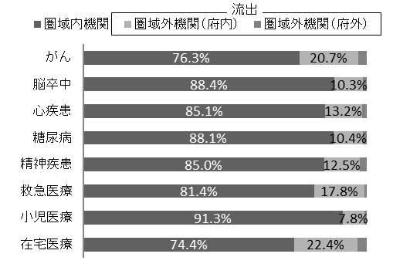
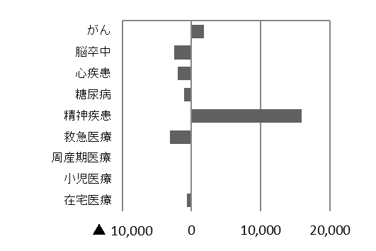
1 三島二次医療圏の概要(3)疾患別の状況（患者受療状況）
疾病・事業の自己完結率は比較的高く、精神疾患においては、流入超過の傾向が特に見られる
〇５疾病４事業・在宅医療
（1）患者受療状況（2016年度NDBデータ【国保・後期高齢者レセプト】）
●住民の入院先医療機関の所在地別割合
●流入患者と流出患者の差（レセプト件数）
流出超過
流入超過
救急医療にかかる自己完結率は「81.4％」
【数値標記凡例】
2016年実績（2015年度実績との差）
Notes:
・5疾病4事業の自己完結率は、精神疾患と周産期医療以外は7割を超えています。
・また脳卒中以外は、圏域外への流出超過の傾向がみられます。

Slide 11
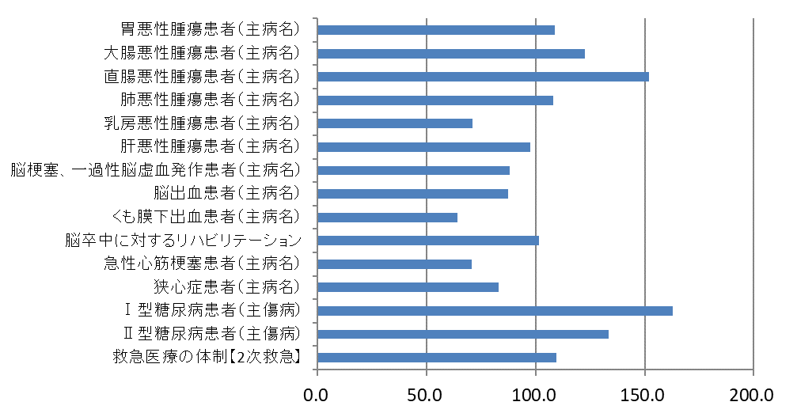
1 三島二次医療圏の概要(3)疾患別の状況（医療提供状況）
多くの疾患は、SCR（50～200）範囲に含まれているが、
脳血管疾患の医療提供実績は2015年度実績と比較すると減少している
（２）医療提供状況(SCR※) （2016年度NDBデータ）
【数値標記凡例】
2016年実績（2015年度実績との差）
※SCR：年齢調整標準化レセプト出現比
Notes:
・5疾病4事業の医療提供実績も、SCR５０より低いものは見受けられません。

Slide 12
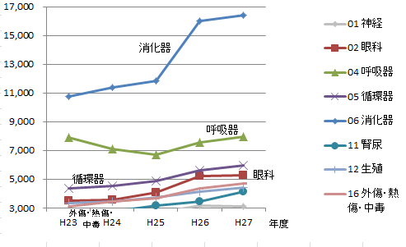
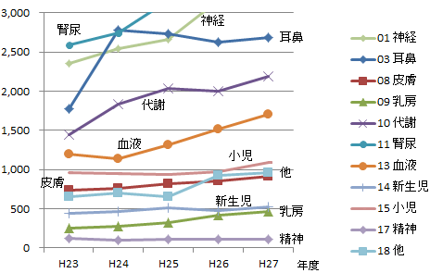
1 三島二次医療圏の概要(3)疾患別の状況（診療実績の推移）
部位別の診療実績から、消化器、腎・尿路系（男性生殖器含）が急増し、
その他多くの部位において需要は増加傾向で推移している
〇DPC参加病院のMDC※別診療実績の総計推移（三島）
●診療実績3,000件以上
●診療実績概ね3,000件未満
※MDC：Major Diagnostic Categoryの略、18群に分類された主要診断群
Notes:
・部位別の診療実績年次推移は、多くの部位で需要が増加傾向または横ばいです。
・平成26年、27年に参加病院が増えていることも、影響していると思われます。

Slide 13
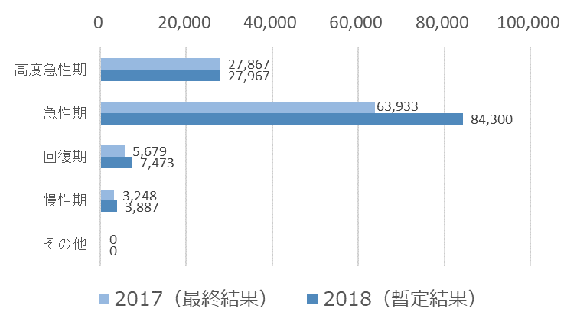
1 三島二次医療圏の概要(4)入院患者の推移①（新入棟患者数）
新規入棟患者延べ数（総数）は前年度より増加しており、
急性期と回復期での増加率が特に高い
●新規入棟患者延べ数の推移
前年度比 1.00倍
前年度比 1.32倍
前年度比 1.32倍
新規入棟患者延べ数（総数）
2017年度 100,727人
2018年度 123,627人
（前年度比 1.23倍）
前年度比 1.20倍
出典 病床機能報告

Slide 14
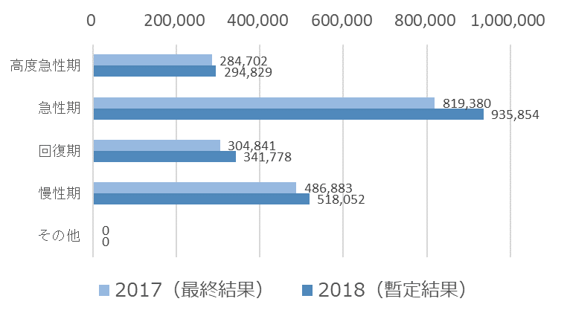
1 三島二次医療圏の概要(4)入院患者の推移②（在棟患者数）
在棟患者延べ数はすべての病床機能において増加しており、
急性期と回復期での増加率が特に高い
●在棟患者延べ数の推移
前年度比 1.04倍
前年度比 1.14倍
前年度比 1.12倍
在棟患者延べ数（総数）
2017年度 1,895,806人
2018年度 2,090,513人
（前年度比 1.10倍）
前年度比 1.06倍
出典 病床機能報告

Slide 15
1 三島二次医療圏の概要(5)在宅医療提供体制①
人口10万人当たりの在宅療養後方支援病院数は、
大阪府平均より高くなっている
●在宅医療提供体制（人口10万人対施設数）
参照：第７次大阪医療計画一部改変
Notes:
・部位別の診療実績年次推移は、多くの部位で需要が増加傾向または横ばいです。
・平成26年、27年に参加病院が増えていることも、影響していると思われます。

Slide 16
1 三島二次医療圏の概要(5)在宅医療提供体制②
人口10万人当たりの在宅医療関係施設数は、
市町村毎、施設毎に差がある
●在宅医療提供体制（人口10万人対施設数）
参照：第７次大阪医療計画一部改変
Notes:
・部位別の診療実績年次推移は、多くの部位で需要が増加傾向または横ばいです。
・平成26年、27年に参加病院が増えていることも、影響していると思われます。

Slide 17
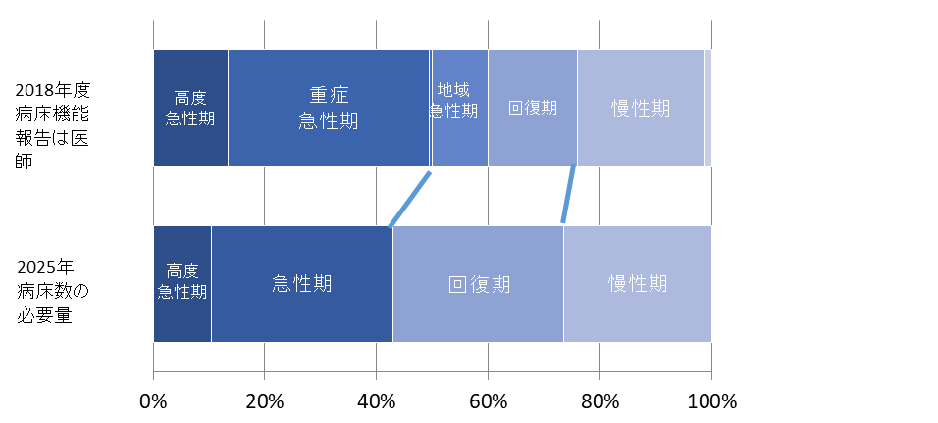
1 三島二次医療圏の概要 (6)診療実態の分析の結果
病床数の必要量における回復期機能を担う病床数の確保には、
三島二次医療圏で約５％程度同機能への転換が必要と推計
●病床機能報告と病床数の必要量の比較
※
●病床機能報告（2018年度）と病床数の必要量（2025年）の割合の比較
※地域医療構想策定ガイドラインに基づく数値
サブアキュート・ポスト アキュート・リハビリ機能の現状と将来の予測
①病床機能報告（地域急性期＋回復期）
2017年度 | 34.3%
2018年度（暫定） | 25.9%
割合の差
4.7%
(約300床)
②病床数の必要量（回復期）
30.6%
※2018年は暫定集計（病床機能報告集計日：2019年2月15日）
Notes:
・２０１７年病床機能報告では、地域急性期と回復期を合わせて２３．８％、
・２０２５年の必要量は、回復期が３４．４％
・この割合の差 約１１%が、回復期への転換が必要と推計されます。
※ このスライドの２０１７年病床機能報告は、有床診療所を含んでおり、地域急性期に入っている。（注釈参照） スライド６上方の「地域急性期１２４９」は病院のみの数値で、この差分（１４８９－１２４９＝２４０）が有床診療所。
※ 下の表、２０１７年病床機能報告の割合の母数は、上の表の２０１７年の行の、「高度急性期」「急性期」「（重症）急性期」「急性期（不明）「地域急性期」「回復期」「慢性期」「休棟等」を合計したもので「１０，１６８」

Slide 18
2 高度急性期から急性期（急性期一般）の概要(1)病床の現状
一部の入院料区分を除いては、人口10万人当たりの病床数は
府平均より少なく、病床稼働率は府平均より高い
●入院基本料・特定入院料別報告
●病床の利用状況
出典 病床機能報告（結果は暫定集計）
Notes:
・病床稼働率は、一般病棟１０対１を除いて、府平均を上回っています。（赤い囲み）

Slide 19
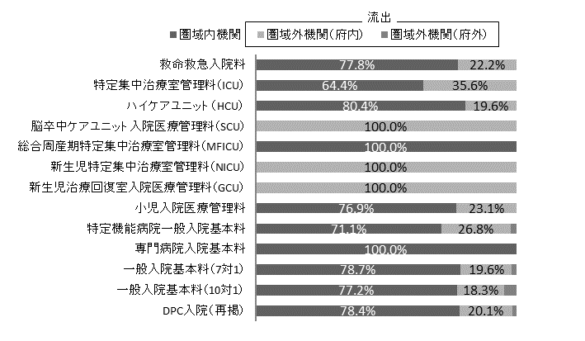
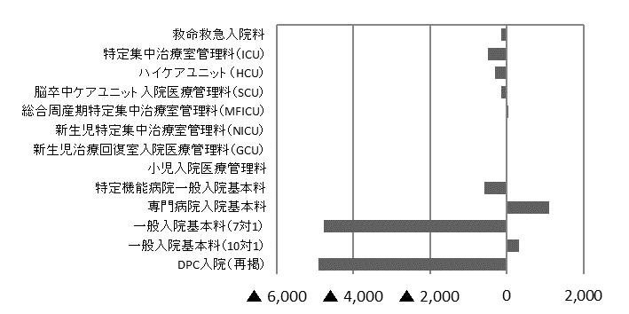
2 高度急性期から急性期（急性期一般）の概要(2)患者受療・医療提供状況(NDB)①
一般病棟７対１入院基本料は、流出超過となっているが、自己完結率は、 約８割と高い値となっている
〇入院基本料別の状況
（1）患者受療状況（2016年度NDBデータ【国保・後期高齢者レセプト】）
●住民の入院先医療機関の所在地別割合
●流入患者と流出患者の差（レセプト件数）
救命救急入院料にかかる自己完結率は「77.8％」
【数値標記凡例】
2016年実績（2015年度実績との差）
流出超過
流入超過
Notes:
・圏域内の医療機関に入院する割合（自己完結率）は、小児・周産期に係る病床以外は概ね7割（左グラフ）
・入院基本料７対１で流出超過の傾向がみられます（右グラフ）

Slide 20
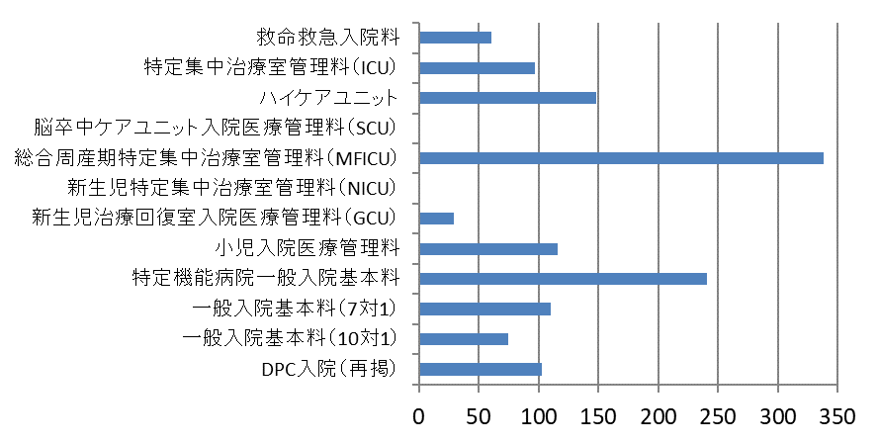
2 高度急性期から急性期（急性期一般）の概要(2)患者受療・医療提供状況(NDB)②
多くの入院料は、SCR（50～200）範囲に含まれており、医療提供実績が
極端に低い入院料は見受けられない
（２）医療提供状況(SCR) （2016年度NDBデータ）
【数値標記凡例】
2016年実績（2015年度実績との差）
Notes:
・医療提供実績SCRは、50以下の低いものは見受けられません。
※ NICU空白のところ。関西医大枚方病院にNICUはあるが新生児特定集中治療室管理料を取得していない

Slide 21
2 高度急性期から急性期（急性期一般）の概要 (3)現状と課題のまとめ
〇入院料の多くは、
府平均より人口10万人当たりの病床数は少ないが、病床稼働率は高い。
一部入院基本料については、流出超過傾向にある。
〇今後の医療需要増加に対応していくためには、他圏域との流出入の
状況等に留意し、急性期の医療提供体制の在り方について検討していく
必要がある。
Notes:
・高度急性期から急性期の現状課題をまとめますと
・ （○の項目読み上げ）

Slide 22
3 急性期（地域一般）から回復期の概要 (1)病床の現状
他の入院基本料と比較して、地域一般入院料３の
病床稼働率は低くなっている
●入院基本料・特定入院料別報告
●病床の利用状況
出典 病床機能報告（結果は暫定集計）
Notes:
・次に、急性期から回復期の概要です。
・人口10万人当たりの病床数は、「１３対１」では府平均を大きく上回り、「地域包括ケア病棟」では府平均を大きく下回っています。
・また、地域包括ケア病棟の病床稼働率は２０％と、府平均を大きく下回っています。
※次のスライド１５と一緒にみると

Slide 23
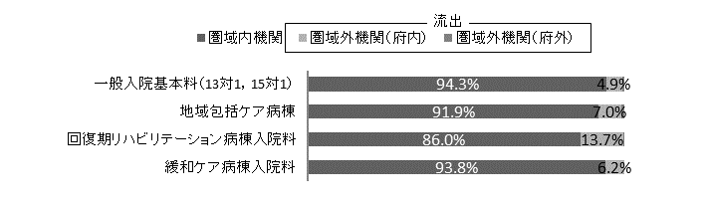
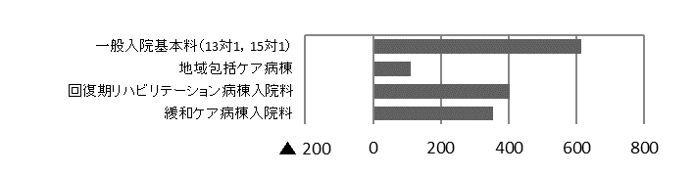
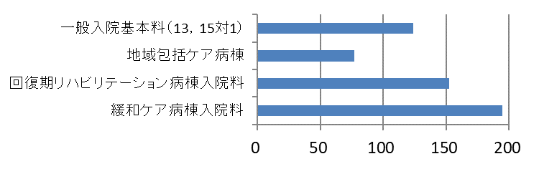
3 急性期（地域一般）から回復期の概要 (2)患者受療・医療提供状況（NDB）①
全ての入院基本料で流入超過の状況にあり、SCRも50を上回っている
〇入院基本料別の状況
（1）患者受療状況（2016年度NDBデータ【国保・後期高齢者レセプト】）
●住民の入院先医療機関の所在地別割合
●流入患者と流出患者の差（レセプト件数）
流出超過
流入超過
地域包括ケア病棟の自己完結率は「91.9％」
【数値標記凡例】
2016年実績（2015年度実績との差）
（２）医療提供状況(SCR) （2016年度NDBデータ）
Notes:
・地域包括ケア病棟の自己完結率は８６．９％と高いが、SCRは５０を下回っており、
・先ほどのスライド１５と合わせて総合的にみると、
・地域包括ケア病棟は自己完結率は高いが病床数が少ないうえに稼働も少なく、医療提供実績も低い。
➡ 患者イメージとしては社会的入院？

Slide 24
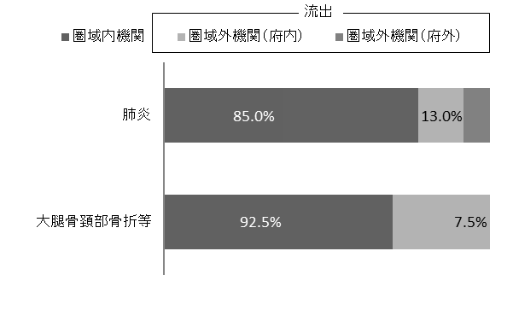
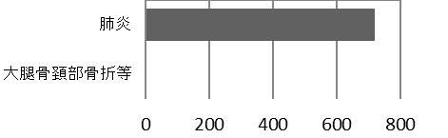

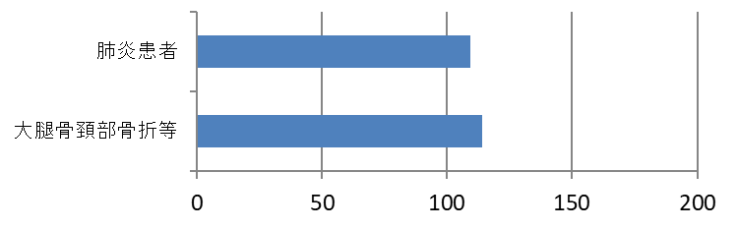
3 急性期（地域一般）から回復期の概要 (2)患者受療・医療提供状況（NDB）②
肺炎・大腿骨頸部骨折について、自己完結率(圏域内の医療機関で入院する割合）は、80%以上であり比較的高い値となっている
〇肺炎・大腿骨頸部骨折
（1）患者受療状況（2016年度NDBデータ【国保・後期高齢者レセプト】）
●住民の入院先医療機関の所在地別割合
●流入患者と流出患者の差（レセプト件数）
流出超過
流入超過
肺炎の自己完結率は「85.0％」
【数値標記凡例】
2016年実績（2015年度実績との差）
（２）医療提供状況(SCR) （2016年度NDBデータ）
Notes:
・肺炎や大腿骨頸部骨折は自己完結率が高く、SCRは100を超えている。
※高齢者に多い疾患においては、圏域内のレベルは問題ない、ということ？
※流出超過は二ケタであり、グラフだけ見るとかなり流出しているように見える が、他の疾患の流出超過のグラフとは単位が大きく違うため、流出超過であると殊更に強調することはしない

Slide 25
3 急性期（地域一般）から回復期の概要 (3)現状と課題のまとめ
〇他の入院基本料と比較して、地域一般入院料３の
病床稼働率は低くなっており、一般病棟15対1の病床数が前年と
比べて213床減となっている。
○今後の回復期機能の需要の増加に対応していくためには、
他の入院料の推移を見ながら検討していく必要がある。
Notes:
・急性期方回復期をまとめると
・ （○の読み上げ）

Slide 26
4 長期療養（慢性期）の概要 (1)病床の現状
人口10万人当たりの病床数は療養病棟では府平均より低いが、障害者施設等では高く、病床稼働率は双方とも府平均よりも高い値となっている
●入院基本料・特定入院料別報告
●病床の利用状況
出典 病床機能報告（結果は暫定集計）
Notes:
・療養病棟入院基本料１は人口10万人当たりの病床数が府平均より少なく、平均在院日数も短い。

Slide 27
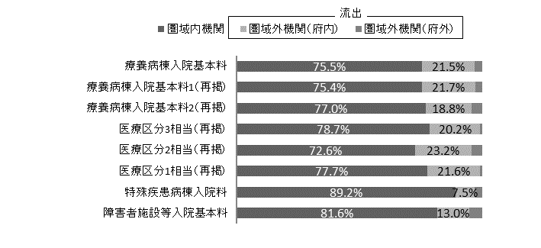
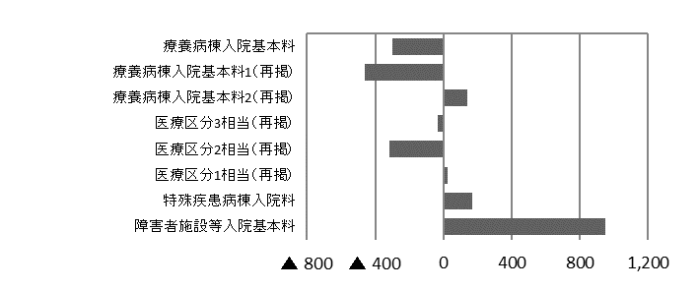
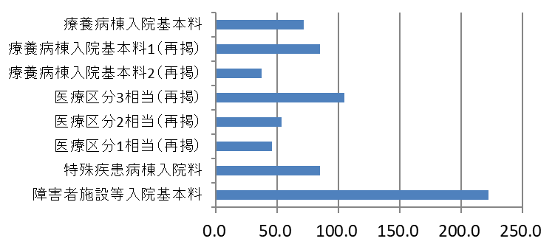
4 長期療養（慢性期）の概要 (2)患者受療・医療提供状況（NDB）
多くの入院基本料において、自己完結率が高く、 SCR（50～200）範囲に 含まれているが、障害者施設等入院料においては流入超過が見られる
〇入院基本料別の状況
（1）患者受療状況（2016年度NDBデータ【国保・後期高齢者レセプト】）
●住民の入院先医療機関の所在地別割合
●流入患者と流出患者の差（レセプト件数）
流出超過
流入超過
（２）医療提供状況(SCR) （2016年度NDBデータ）
【数値標記凡例】
2016年実績（2015年度実績との差）
Notes:
・療養病棟入院基本料は自己完結率が高く（左グラフ）、
・流入超過がみられる（右グラフ）
・スライド１９と合わせてみると、療養病棟入院基本料２は平均在院日数も長く医療提供実績も低い
➡ 寝かせっぱなし？ 療養病棟入院基本料2は将来的に廃止の方向

Slide 28
4 長期療養（慢性期）の概要(3)現状と課題のまとめ
〇介護療養病床71床が全て転換済みとなっている。
〇障害者施設等入院料については、病床数が府平均より高くなっているものの
他圏域からの流入が多く、病床稼働率が９０％を超えている状況となってい
る。
〇一方、長期療養における入院料において、 病床稼働率は府平均よりも
高い値となっているものの、人口10万人当たりの療養病棟病床数は
府平均より低い値となっており、今後の回復期機能の需要の増加に対応した
長期療養のあり方を検討していく必要がある。
Notes:
・慢性期のまとめとして
・ （○読み上げ）
※当圏域で、介護医療院への転換予定は？？

Slide 29
5 将来のあるべき医療体制に向けて (1)2025年に向け各病院が
検討している病床機能
各病院が検討している病床機能等の変更は、
構想が目指す病床機能分化の方向性と概ね一致
●入院料別の検討状況※
（床）
（床）
※2025年に向けた検討状況
各病院の2025年に検討している 入院料別（病床機能別）病床数総計から各病院の現在の入院料別（病床機能別）病床数の総計を差し引いて算出）
●公立・公的・民間別の検討状況※
出典 2018年度病院プラン調査等

Slide 30
5 将来のあるべき医療体制に向けて (2)2025年に向け各病院が
検討している病床機能のまとめ
〇将来に向けて地域包括ケア病棟・回復期リハビリテーション病棟の病床数は
増加する傾向が見込まれる。
〇また、救命救急入院料・特定集中治療室管理料等の高度急性期機能への
転換を検討している医療機関が一定数存在する。
Notes:
・以上をまとめますと
・ （○読み上げ）

